Slide 1
Ideologien und Wirtschaftssysteme
Q2/ Powi
Schreiber-Mansmann
Kapitalismus vs. Kommunismus
Marktwirtschaft vs. Planwirtschaft

Slide 2
Inhalt
Verbreitung
Kapitalismus
Kommunismus
Marktwirtschaft
Die Freie Marktwirtschaft
Die Soziale Marktwirtschaft
Planwirtschaft
Quellen
Dank

Slide 3
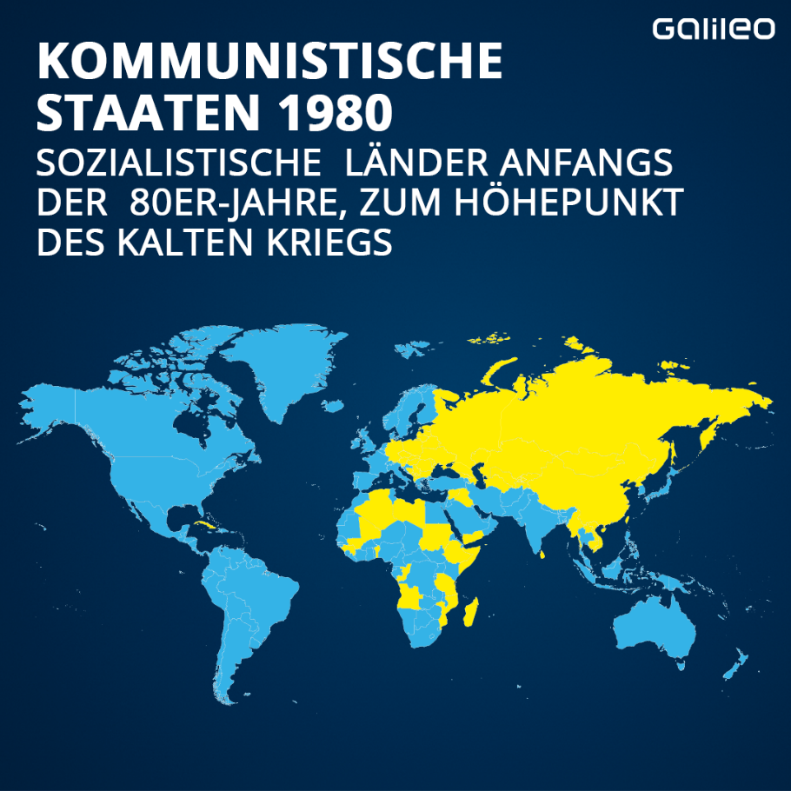
Verbreitung Kommunismus 1980
Sowjetunion
Ungarn | Rumänien
Jugoslawien | Bulgarien
DDR | etliche afrikanische Staaten
Polen | China
Tschechoslowakei | Kuba
Albanien | Vietnam
Mittelamerikanische Staaten | Nordkorea

Slide 4
Verbreitung Kommunismus 2021
China
Vietnam | Kuba
Nordkorea | Laos
China

Slide 5
Kapitalismus
Definition: eine Form der Wirtschaft und Gesellschaft auf der Grundlage des freien Wettbewerbs und des Strebens nach Kapitalbesitz des Einzelnen.
Dem Kapitalismus wohnt ein Laster inne: Die ungleiche Verteilung der Güter. Dem Sozialismus hingegen wohnt eine Tugend inne: Die gleichmäßige Verteilung des Elends.
- Winston Churchill

Slide 6
Kommunismus
Definition:
Utopie einer gleichen Gesellschaft ohne Privateigentum
lat. communis – Gemeinschaft
Ideologie: antiliberal, egalitär, totalitär, stattlicher Zwang/Überwachung der Bürger/ Zwangslager (Gulaks)
Mittel: Verstaatlichung der Produktionsmittel/Enteignung/Planwirtschaft
Entstehungszeit: Hochzeit der Industriellen Revolution/Dtl./Russland/

Slide 7
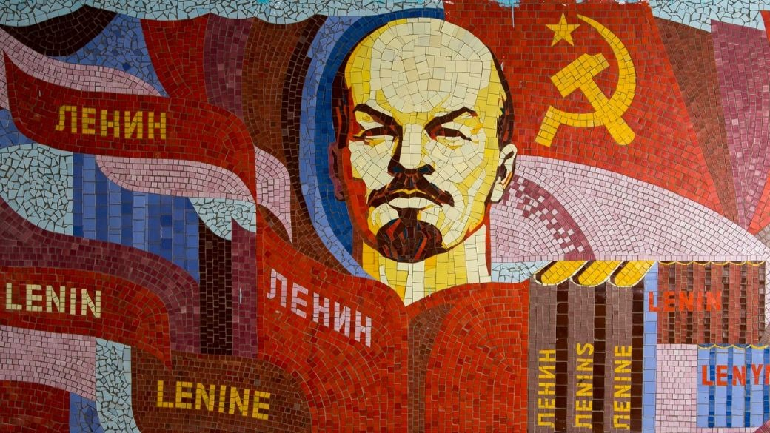
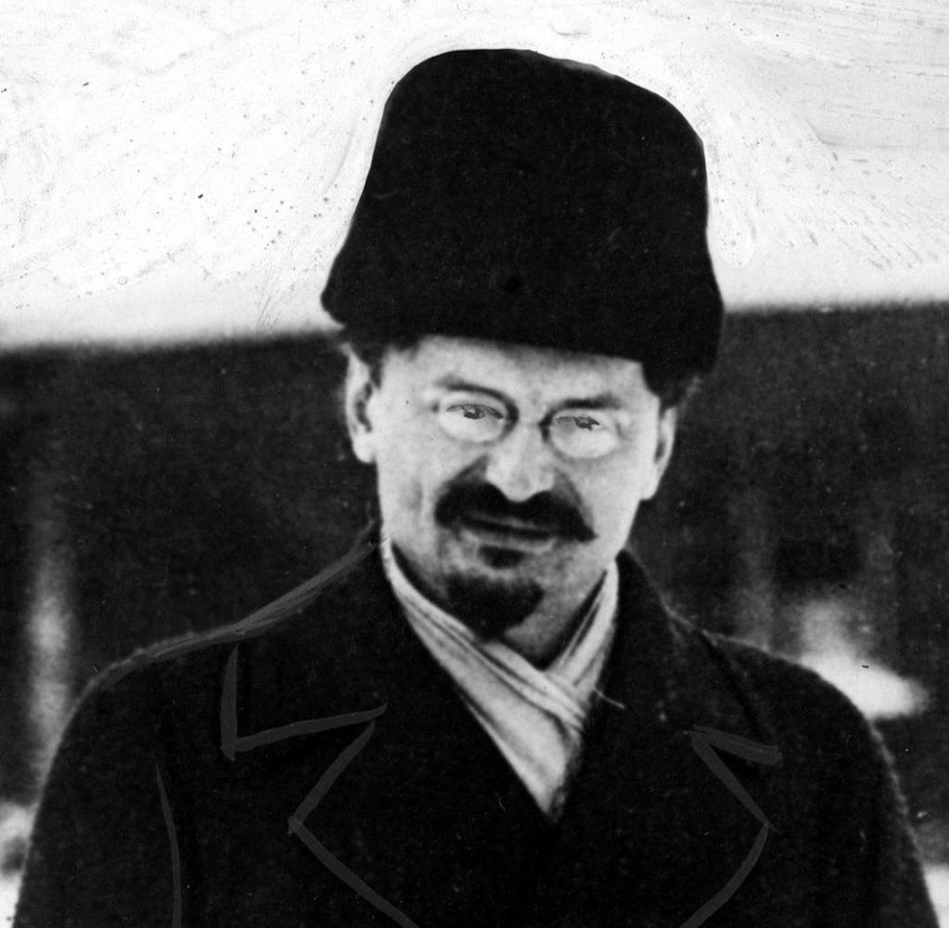
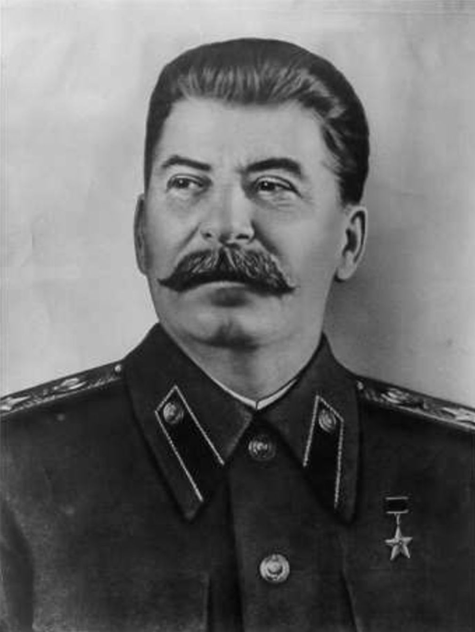
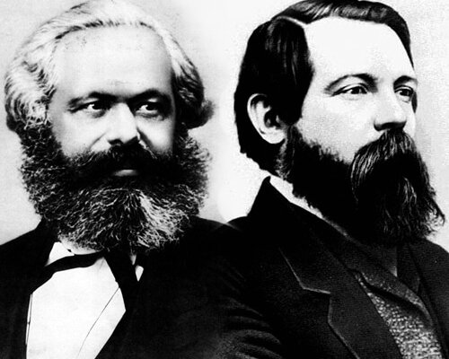
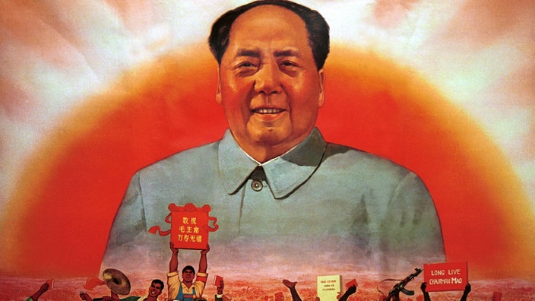
Vertreter des Kommunismus
Deutschland
Vertreter: Karl Marx/Friedrich Engels
(Das Kommunistische Manifest)
Russland
Vertreter:
Lenin (Leninismus)
Stalin (Stalinismus)
Trotzki (Trotzkismus)
China:
Vertreter
Mao (Maoismus)

Slide 8
Opfer des Kommunismus
MAO TSE-TUNG: Maos „Großer Sprung“ 45 Millionen Tote durch Hunger, Folter, Morde
Stalin: „Der Großen Terror“ 1,5 Millionen Verhaftete erschossen, sibirische Lager für Familienangehörige, Hungersnöte, politische Morde

Slide 9
Marktwirtschaft
Definition:
„Wirtschaftsordnung in der die Verteilung und Produktion aller Güter und Dienstleistungen über Angebot und Nachfrage, das heißt über Marktprozesse frei gehandelt und getauscht werden.“
(Bundeszentrale für politische Bildung)
Varianten:
Freie Marktwirtschaft vs. Soziale Marktwirtschaft

Slide 10
Die Freie Marktwirtschaft
Staat: setzt den wirtschaftspolitischen Rahmen,
greift aber nicht in das Wirtschaftsgeschehen ein
Bsp.: USA

Slide 11
Die Soziale Marktwirtschaft
Staat betreibt neben der neben der Ordnungspolitik, Prozesspolitik
greift also aktiv oder lenkend in das Wirtschaftsgeschehen ein
sorgt somit für soziale Sicherheit
Bsp.: Bundesrepublik Deutschland

Slide 12
Freie Marktwirtschaft vs. Soziale Marktwirtschaft
Freie Marktwirtschaft:
sich selbst überlassener Wettbewerb
sich selbst regulierende Wirtschaft (Adam Smith)
Produzenten haben völlige Gewerbefreiheit
Soziale Marktwirtschaft:
staatliche Eingriffe fördern oder schützen (gegen Monopole etc./Arbeitnehmerschutz)
gelegentliche Eingriffe in die Wirtschaft
staatliche Regulation in Produktion ist möglich (Schadstoffe)

Slide 13
Planwirtschaft
Definition: Planwirtschaft (Zentralverwaltungswirtschaft) bezeichnet eine Wirtschaftsordnung, in der wirtschaftliche Entscheidungen vom Staat getroffen werden
Merkmale:
Kontrolle des Staates mittels Jahresplänen
Verstaatlichung der Produktionsmittel
Kollektiveigentum/ Abschaffung Privateigentum
Eingeschränkte Berufswahl

Slide 14
Marktwirtschaft vs. Planwirtschaft
https://youtu.be/AP4X2xdTp_4

Slide 15
Quellen
Textquellen:
Bundeszentrale für politische Bildung/Politiklexikon/Marktwirtschaft
http://zitate.net/kapitalismus-zitate
https://www.google.com/search?q=definition+kapitalismus&rlz=1C1GCEA_enDE773DE773&oq=Definiton+kapital&aqs=chrome.1.69i57j0i10l9.7088j1j4&sourceid=chrome&ie=UTF-8
https://www.welt.de/geschichte/kopf-des-tages/article225294683/Leo-Trotzki-So-rechnete-Stalin-mit-seinem-schaerfsten-Gegner-ab.html
https://www.geschichte-abitur.de/industrialisierung/basis-und-uberbau
https://www.planet-wissen.de/geschichte/diktatoren/mao_zedong_gnadenloser_machtmensch/index.html
https://www.faz.net/aktuell/politik/politische-buecher/mao-tse-tung-45-millionen-tote-14038.html
https://www.sueddeutsche.de/kultur/der-holocaust-und-stalins-verbrechen-massenmoerder-mit-unterschiedlichen-feindbildern-1.1380077
Bildquellen:
https://www.bwl-lexikon.de/wiki/soziale-marktwirtschaft/
https://www.manager-magazin.de/politik/weltwirtschaft/a-740802.html
https://www.youtube.com/watch?v=sK424vC5X8s
https://www.galileo.tv/life/kommunismus-einfach-erklaert-sozialismus-system-und-zukunft/
https://www.dhm.de/lemo/bestand/objekt/f54-166
https://www.planet-wissen.de/geschichte/diktatoren/mao_zedong_gnadenloser_machtmensch/index.html

Slide 16
Dank

